Slide 1

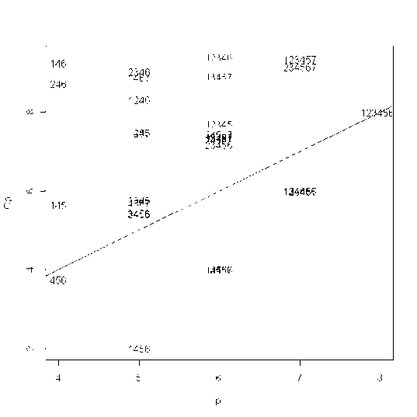
ESCUELA DE ESTADISTICA
MODELOS DE REGRESIÓN APLICADOS
SELECCIÓN DE VARIABLES
Basado en presentación de Ricardo Alvarado Barrantes, variado por Gilbert Brenes
2020

Slide 2
Contenidos
Coeficiente de determinación R² ajustado.
Selección hacia delante y hacia atrás con el criterio del p-value
Criterios de información: Akaike y Bayes.
Estadístico de Mallow (C_{p}).
PRESS y P²

Slide 3
Motivación
Interesa explicar los datos de la forma más simple.
Predictores innecesarios agregan ruido a la estimación de otras cantidades por las que se tiene interés. Se desperdician grados de libertad.
La colinearidad es causada por tener demasiadas variables tratando de hacer el mismo trabajo.
Si el modelo se quiere usar para predicción se puede ahorrar tiempo y dinero al no medir predictores redundantes.

Slide 4
Pasos previos a la selección de variables
Identificar valores extremos y puntos de influencia. Se pueden excluir al menos temporalmente.
Hacer las transformaciones de algunas variables según parezca adecuado.

Slide 5
Modelos jerárquicos
Algunos modelos tienen una jerarquía natural.
Es importante respetar la jerarquía. No se debería remover términos de orden inferior antes que los de orden superior.
Por ejemplo, en un modelo polinomial, el término x² tiene una mayor jerarquía que el término x, por lo que no debería removerse el término lineal mientras el término cuadrático permanezca en el modelo.
En el modelo de superficie de respuesta de segundo orden la interacción no debería eliminarse si no se han eliminado simultáneamente los dos términos cuadráticos.

Slide 6
Coeficiente de determinación múltiple ajustado
El R² se puede ajustar como una medida que toma en cuenta el número de predictores.
El R² ajustado “castiga” a aquéllos modelos que tienen más variables y sólo los “premia” si ese aumento de variables va a compañado por una reducción importante en la SCE.
El R² ajustado podría reducirse cuando se introduce un nuevo predictor en el modelo que contribuye a una disminución de la SCE.

Slide 7
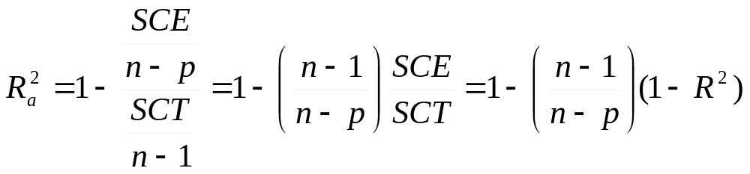
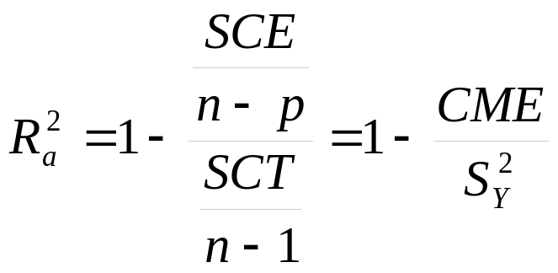
Coeficiente de determinación múltiple ajustado

Slide 8
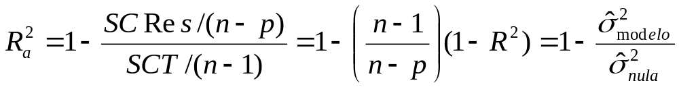
R² ajustado
Al agregar una variable a un modelo siempre decrece la Suma de Cuadrados Residual, por tanto, el R² siempre va a aumentar.
El R² no es un buen criterio porque siempre escogería el modelo más grande posible.
El agregar un predictor incrementará el R²_{a} sólo si ese predictor tiene algún valor.
El R²_{a} se maximiza al minimizar el Cuadrado Medio de Error.

Slide 9
Ejemplo (continuación)
Coefficients:
Estimate Std. Error Pr(>|t|)
(Intercept) 7.103e+01 9.529e-01 < 2e-16
Population 5.014e-05 2.512e-05 0.05201
Murder -3.001e-01 3.661e-02 1.77e-10
HS.Grad 4.658e-02 1.483e-02 0.00297
Frost -5.943e-03 2.421e-03 0.01802
Residual standard error: 0.7197 on 45 d.f.
Multiple R-Squared: 0.736
Adjusted R-squared: 0.7126
Coefficients:
Estimate Std. Error Pr(>|t|)
(Intercept) 71.036379 0.983262 < 2e-16
Murder -0.283065 0.036731 8.04e-10
HS.Grad 0.049949 0.015201 0.00195
Frost -0.006912 0.002447 0.00699
Residual standard error: 0.7427 on 46 d.f.
Multiple R-Squared: 0.7127
Adjusted R-squared: 0.6939
Al eliminar “Population” el R² ajustado decrece.

Slide 10
Eliminación hacia atrás
Se inicia con un modelo completo con todos los predictores.
Se elimina el predictor que tenga el valor de p más alto que sea mayor a un valor de α establecido.
Se vuelve a ajustar el modelo y se elimina el siguiente predictor usan el mismo criterio.
El procedimiento se detiene cuando ningún predictor tiene un valor de p mayor al α.
El valor de α se llama p-para-remover y no tiene que ser 0.05. Cuando interesa usar el modelo para predicción se acostumbra un α entre 0.15 y 0.20.

Slide 11
Selección hacia adelante
Se inicia con un modelo sin ninguna variable.
Se ajusta un nuevo modelo agregando una variable solamente, por lo tanto, habrá que ajustar tantas variables como predictores estén aún fuera del modelo.
Se escoge el modelo que tenga el menor valor de p para la variable agregada, siempre que ese valor de p sea menor que el α establecido.
Se continúa hasta que no haya predictores para agregar.

Slide 12
Regresión por pasos (stepwise)
Es una combinación de la eliminación hacia atrás y la selección hacia delante.
Toma en cuenta la situación cuando las variables se agregan o remueven temprano en el proceso y después se quiere cambiar de opinión.
En cada paso se puede agregar o remover una variable – hay variantes de cómo hacer esto.

Slide 13
Inconvenientes del stepwise
Es posible saltarse el óptimo por la naturaleza de quitar y poner una variable cada vez.
Los valores de p no deben tomarse literalmente. Hay tantas pruebas múltiples que la validez es dudosa. Remover predictores menos significativos tiende a incrementar la significancia de los predictores restantes. Este efecto lleva a sobreestimar la importancia de esos predictores restantes. Las variables eliminadas pueden estar correlacionadas con la respuesta, sin embargo, no tienen un efecto explicativo adicional que el de las variables ya incluidas en el modelo.
Los procedimientos no están ligados a los objetivos finales de predicción o explicación y, por lo tanto, puede que no ayude a resolver el problema de interés.

Slide 14
Ejemplo: Esperanza de vida
Datos de los 50 estados de E.U.A. proporcionados por “US Bureau of the Census”:
    Life.Exp: esperanza de vida en años (1969-71).
    Population: población al 1 de Julio de 1975.
    Income: ingreso per capita (1974).
    Illiteracy: porcentaje de la población analfabeta (1970).
    Murder: tasa de criminalidad por 100000 (1976).
    HS.Grad: porcentaje de graduados de secundaria (1970).
    Frost: número promedio de días con temperatura mínima por debajo de los 32 grados (1931-1960) en la capital del estado.
    Area: extensión en millas cuadradas.

Slide 15
Ejemplo (continuación)
Eliminación hacia atrás
Coefficients:
Estimate Std. Error Pr(>|t|)
(Intercept) 7.094e+01 1.748e+00 < 2e-16
Population 5.180e-05 2.919e-05 0.0832
Income -2.180e-05 2.444e-04 0.9293
Illiteracy 3.382e-02 3.663e-01 0.9269
Murder -3.011e-01 4.662e-02 8.68e-08
HS.Grad 4.893e-02 2.332e-02 0.0420
Frost -5.735e-03 3.143e-03 0.0752
Area -7.383e-08 1.668e-06 0.9649
Residual standard error: 0.7448 on 42 d.f.
Multiple R-Squared: 0.7362
Adjusted R-squared: 0.6922
Coefficients:
Estimate Std. Error Pr(>|t|)
(Intercept) 7.099e+01 1.387e+00 < 2e-16
Population 5.188e-05 2.879e-05 0.0785
Income -2.444e-05 2.343e-04 0.9174
Illiteracy 2.846e-02 3.416e-01 0.9340
Murder -3.018e-01 4.334e-02 1.45e-08
HS.Grad 4.847e-02 2.067e-02 0.0237
Frost -5.776e-03 2.970e-03 0.0584
Residual standard error: 0.7361 on 43 d.f.
Multiple R-Squared: 0.7361
Adjusted R-squared: 0.6993

Slide 16
Ejemplo (continuación)
Coefficients:
Estimate Std. Error Pr(>|t|)
(Intercept) 7.107e+01 1.029e+00 < 2e-16
Population 5.115e-05 2.709e-05 0.0657
Income -2.477e-05 2.316e-04 0.9153
Murder -3.000e-01 3.704e-02 2.91e-10
HS.Grad 4.776e-02 1.859e-02 0.0137
Frost -5.910e-03 2.468e-03 0.0210
Residual standard error: 0.7277 on 44 d.f.
Multiple R-Squared: 0.7361
Adjusted R-squared: 0.7061
Coefficients:
Estimate Std. Error Pr(>|t|)
(Intercept) 7.103e+01 9.529e-01 < 2e-16
Population 5.014e-05 2.512e-05 0.05201
Murder -3.001e-01 3.661e-02 1.77e-10
HS.Grad 4.658e-02 1.483e-02 0.00297
Frost -5.943e-03 2.421e-03 0.01802
Residual standard error: 0.7197 on 45 d.f.
Multiple R-Squared: 0.736
Adjusted R-squared: 0.7126

Slide 17
Ejemplo (continuación)
Coefficients:
Estimate Std. Error Pr(>|t|)
(Intercept) 71.036379 0.983262 < 2e-16
Murder -0.283065 0.036731 8.04e-10
HS.Grad 0.049949 0.015201 0.00195
Frost -0.006912 0.002447 0.00699
Residual standard error: 0.7427 on 46 d.f.
Multiple R-Squared: 0.7127
Adjusted R-squared: 0.6939

Slide 18
Ejemplo con función automática de R
> ols_step_both_p(modgrande, penter=0.05, prem=0.05, progress=TRUE)
Stepwise Selection Method
---------------------------
Candidate Terms:
1. Population
2. Income
3. Illiteracy
4. Murder
5. HS.Grad
6. Frost
7. Area
We are selecting variables based on p value...
Variables Entered/Removed:
+ Murder
+ HS.Grad
+ Frost
+ Population
x Population
No more variables to be added/removed.
Stepwise Selection Summary
---------------------------------------------------------------------------------------
Added/ Adj.
Step Variable Removed R-Square R-Square C(p) AIC RMSE
---------------------------------------------------------------------------------------
1 Murder addition 0.610 0.602 16.1270 129.2846 0.8473
2 HS.Grad addition 0.663 0.648 9.6700 123.9684 0.7959
3 Frost addition 0.713 0.694 3.7400 117.9743 0.7427
4 Population addition 0.736 0.713 2.0200 115.7326 0.7197
5 Population removal 0.713 0.694 3.7400 117.9743 0.7427
---------------------------------------------------------------------------------------

Slide 19
Ejemplo con función automática de R
Coefficients:
Estimate Std. Error t value Pr(>|t|)
(Intercept) 71.036379 0.983262 72.246 < 2e-16 ***
Murder -0.283065 0.036731 -7.706 8.04e-10 ***
HS.Grad 0.049949 0.015201 3.286 0.00195 **
Frost -0.006912 0.002447 -2.824 0.00699 **
---
Signif. codes: 0 ‘***’ 0.001 ‘**’ 0.01 ‘*’ 0.05 ‘.’ 0.1 ‘ ’ 1
Residual standard error: 0.7427 on 46 degrees of freedom
Multiple R-squared: 0.7127, Adjusted R-squared: 0.6939
F-statistic: 38.03 on 3 and 46 DF, p-value: 1.634e-12

Slide 20
Criterios de información
Los modelos más grandes ajustan mejor pero tienen más parámetros.
El mejor modelo tendrá un balance entre el ajuste de los datos y el tamaño del modelo.
EL BIC penaliza con más fuerza a los modelos más grandes y tiende a preferir modelos más pequeños en comparación con el AIC.

Slide 21
Criterios de información
Criterio de información de Akaike:
AIC = -2 log-likelihood + 2p
Criterio de información de Bayes (BIC):
BIC = -2 log-likelihood + p log(n)
La expresión -2 log-likelihood se conoce como deviancia:
-2 log-likelihood = n log(SCRes/n)

Slide 22
Ejemplo (continuación)
Start: AIC= -22.18
Life.Exp ~ Population + Income + Illiteracy + Murder + HS.Grad + Frost + Area
Df S.S. RSS AIC
- Area 1 0.001 23.298 -24.182
- Income 1 0.004 23.302 -24.175
- Illiteracy 1 0.005 23.302 -24.174
<none> 23.297 -22.185
- Population 1 1.747 25.044 -20.569
- Frost 1 1.847 25.144 -20.371
- HS.Grad 1 2.441 25.738 -19.202
- Murder 1 23.141 46.438 10.305
Step: AIC= -24.18
Life.Exp ~ Population + Income + Illiteracy + Murder + HS.Grad + Frost
Df S.S. RSS AIC
- Illiteracy 1 0.004 23.302 -26.174
- Income 1 0.006 23.304 -26.170
<none> 23.298 -24.182
- Population 1 1.760 25.058 -22.541
- Frost 1 2.049 25.347 -21.968
- HS.Grad 1 2.980 26.279 -20.163
- Murder 1 26.272 49.570 11.568

Slide 23
Ejemplo (continuación)
Step: AIC= -26.17
Life.Exp ~ Population + Income + Murder + HS.Grad + Frost
Df S.S. RSS AIC
- Income 1 0.006 23.308 -28.161
<none> 23.302 -26.174
- Population 1 1.887 25.189 -24.280
- Frost 1 3.037 26.339 -22.048
- HS.Grad 1 3.495 26.797 -21.187
- Murder 1 34.739 58.041 17.457
Step: AIC= -28.16
Life.Exp ~ Population + Murder + HS.Grad + Frost
Df S.S. RSS AIC
<none> 23.308 -28.161
- Population 1 2.064 25.372 -25.920
- Frost 1 3.122 26.430 -23.876
- HS.Grad 1 5.112 28.420 -20.246
- Murder 1 34.816 58.124 15.528
Life.Exp ~ Population + Murder + HS.Grad + Frost, data = statedata)
Coefficients:
(Intercept) Population Murder HS.Grad Frost
7.103e+01 5.014e-05 -3.001e-01 4.658e-02 -5.943e-03

Slide 24
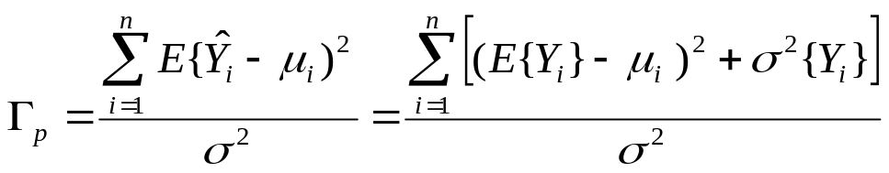
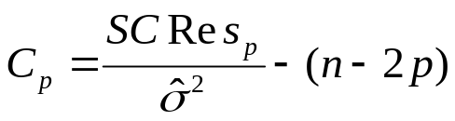
Estadístico de Mallow (C_{p})
Una medida de buena predicción es el error cuadrático medio total (del modelo con p-1 variables) dividido por la variancia del error (del modelo completo):
El estadístico de Mallow C_{p} es un estimador de Γ_{p}:

Slide 25
Estadístico de Mallow (C_{p})
Cuando no hay sesgo en el modelo de regresión el valor esperado de C_{p} es aproximadamente p.
Cuando se grafican los C_{p} para todos los posibles modelos contra p, los modelos con poco sesgo tenderán a caer cerca de la línea C_{p}=p.
Modelos con mucho sesgo tenderán a caer considerablemente encima de esta línea.
Valores de C_{p} debajo de la línea se interpretan como sin sesgo, quedando debajo de la línea por error de muestreo.

Slide 26
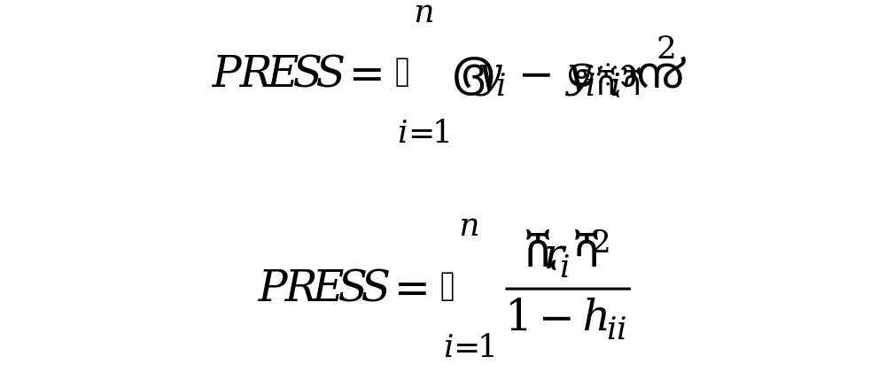
PRESS (Suma de Cuadrados de Predicción) y P²
Mide cuán bien los valores predichos de un subconjunto de casos, predicen la respuesta observada.
Utiliza el criterio de “delete-one”; o sea, borra uno:
  Según este criterio, se borra la observación i, se estima una ecuación con las n-i observaciones, se usa ese modelo para encontrar un valor predicho, el cual es comparado con el valor observado.
Es una buena medida para saber la capacidad predictiva del modelo con casos externos a la muestra de estimación.
Desventajas: Al igual que el AIC y el BIC, no se puede interpretar en forma absoluta; solo en forma comparativa con otros modelos.

Slide 27

PRESS (Suma de Cuadrados de Predicción) y P²
El P² es una medida que se deriva del PRESS.
Divide al PRESS entre la Suma de Cuadrados Total, y ese cociente se le resta a 1.
De esta forma se puede interpretar en forma relativa, omo a un coeficiente de determinación.
Cuando más cerca de 1, mejor la capacidad de predcción.

Slide 28
Ejemplo con función automática de R
> PRESS(modgrande, verbose=FALSE)$stat #Son subobjetos de un objeto PRESS
[1] 41.32209
> (press.grande=ols_press(modgrande))
[1] 41.32209
> (press.grande.apie=sum((modgrande$residuals/(1-hatvalues(modgrande)))^2))
[1] 41.32209
> (psq.grande=1-press.grande/sum(ag[,2])) ##Fórmula de cálculo a mano
[1] 0.5320209
> PRESS(modgrande, verbose=FALSE)$P.square
[1] 0.5320209
>
> (ag=anova(modgrande)) ##Suma de Cuadrados Total
Analysis of Variance Table
Response: esper
Df Sum Sq Mean Sq F value Pr(>F)
Population 1 0.4089 0.4089 0.7372 0.395434
Income 1 11.5946 11.5946 20.9028 4.218e-05 ***
Illiteracy 1 19.4207 19.4207 35.0116 5.228e-07 ***
Murder 1 27.4288 27.4288 49.4486 1.308e-08 ***
HS.Grad 1 4.0989 4.0989 7.3895 0.009494 **
Frost 1 2.0488 2.0488 3.6935 0.061426 .
Area 1 0.0011 0.0011 0.0020 0.964908
Residuals 42 23.2971 0.5547
---
Signif. codes: 0 ‘***’ 0.001 ‘**’ 0.01 ‘*’ 0.05 ‘.’ 0.1 ‘ ’ 1

Slide 29
Ejemplo con función automática de R
> PRESS(mod.pequeño, verbose=FALSE)$stat
[1] 31.19675
> (press.pequeño=ols_press(mod.pequeño))
[1] 31.19675
> (press.peqeño.apie=sum((mod.pequeño$residuals/(1-hatvalues(mod.pequeño)))^2))
[1] 31.19675
> PRESS(mod.pequeño, verbose=FALSE)$P.square
[1] 0.646692
> (psq.pequeño=1-press.pequeño/sum(ag[,2]))
[1] 0.646692
>
> (ap=anova(mod.pequeño)) ##Suma de Cuadrados Total
Analysis of Variance Table
Response: esper
Df Sum Sq Mean Sq F value Pr(>F)
Murder 1 53.838 53.838 97.6103 5.971e-13 ***
HS.Grad 1 4.691 4.691 8.5050 0.005459 **
Frost 1 4.399 4.399 7.9751 0.006988 **
Residuals 46 25.372 0.552
---
Signif. codes: 0 ‘***’ 0.001 ‘**’ 0.01 ‘*’ 0.05 ‘.’ 0.1 ‘ ’ 1

Slide 30
Ejemplo con función automática de R
> round(tabla,4)
Grande Pequeño
R2 ajust 0.6922 0.6939
P2 0.5320 0.6467
PRESS 41.3221 31.1967
AIC 121.7092 117.9743
BIC 138.9174 127.5344

